Slide 1
AMS4900

Slide 2
Nettsider
Emnebeskrivelse AMS4900
Praksis på master (HFs karrieresider)
Karrieresenteret

Slide 3
Norske utenriksstasjoner
Søknad via institutt og fakultet innen 1. mars.
NGO, bedrift eller annen virksomhet
Du må selv finne praksisplass
Praksisplass må godkjennes og kontrakt skrives
Språk-, område-, kommunikasjonsferdigheter

Slide 4
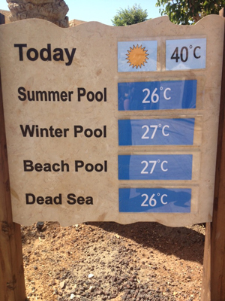
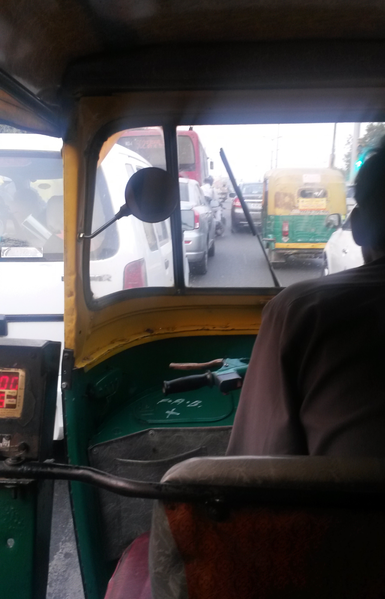
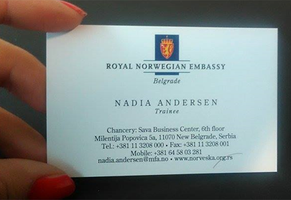
Norgesportalen – oversikt over alle norske utenriksstasjoner og delegasjoner

Slide 5
Alternative hospitantplasser
Asia- og Midtøsten-studier
Statoil, Kairo
Norsk Folkehjelp, Beirut
Chinese-Nordic Cultural Centre, Nanjing
Redd Barna, Kathmandu
Institute of Social Studies Trust, India Habitat Centre, New Dehli
Flying Broom, Ankara
Blank Noise, India
Wilhelmsen Shipping, Japan
Just Jobs Network India, New Dehli
Arab Renaissance for Democracy and
Development, Amman, Jordan

Slide 6
Søknadsprosess
Hvor vil du være?
Finn et praksissted
Besøk kontaktpersonen din på kontoret
Få følgebrev som forteller om ordningen
Få kopi av kontrakt
Bestill karakterutskrift
Skriv CV og søknad (NB! besøk Karrieresenteret!)
NB! Praksissted og prosjekt skal godkjennes av programmet
Ring til bedriften/virksomheten og presenter deg!
Send deretter «infopakka» til rette vedkommende

Slide 7
Søknad og CV
Presenter deg – hvem er du?
Kompetanse – hva kan du bidra med?
Motivasjon – hvorfor er du interessert i å hospitere på denne spesifikke arbeidsplassen?
Tema/interesseområde for rapporten du skal skrive mens du hospiterer
Søknad - maks en A4 side
«Letter of recommandation» – fra fagperson på eget program
Alle formaliteter må være korrekte - ingen skrivefeil
Søknad og CV på engelsk til utenriksstasjonene
CV og søknadssjekk hos Karrieresenteret – hver dag

Slide 8
Søknad- og CV-kurs
Søknad- og CV-kurs for praksisstudenter på master
Onsdag 20. februar kl. 10.15 – 12.00 i seminarrom 360 PAM
Kursholder er Karrieresenteret
Nettskjema for påmelding: https://skjema.uio.no/111026

Slide 9
Søknaden
søknadsskjema
søknad(er) – maks 3
CV
karakterutskrift
Leveres til kontaktpersonen på ditt institutt innen 1. mars
Svar på søknad vil variere, men så snart som mulig

Slide 10
Viktige datoer
1. mars – søknadsfrist for hospitering høsten 2019
Svar på søknad så snart det er mulig
1. juni – ferdig kontrakt for alternativ praksisplass
Juni – obligatorisk seminar for alle m/opptak
August – utreise/oppstart
ca 1. desember – innleveringsfrist for semesteroppgave

